Slide 1
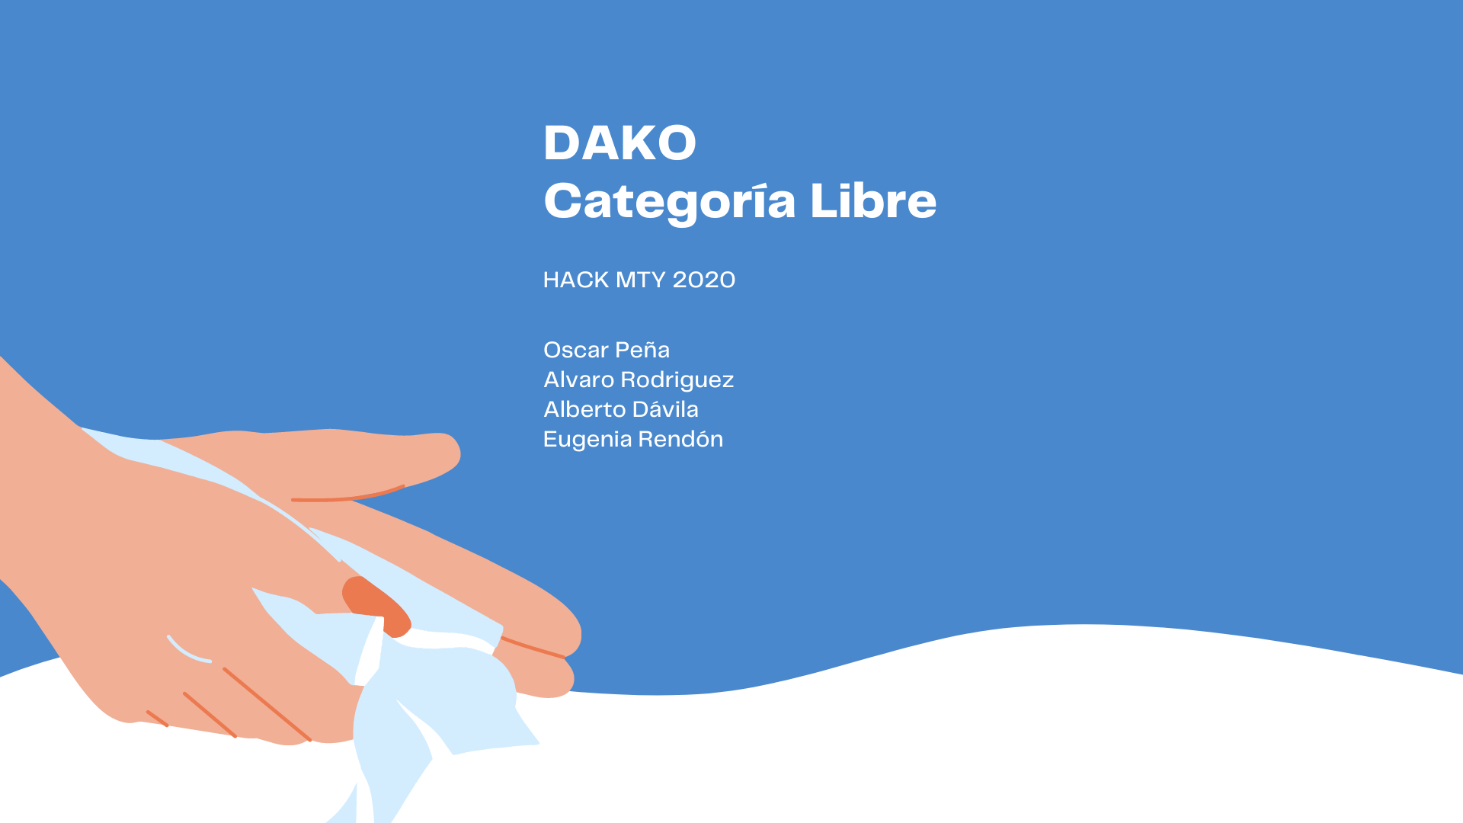
DAKO
HackMty
Oscar Peña
Alberto Dávila
Alvaro Rodriguez
Eugenia Rendón

Slide 2
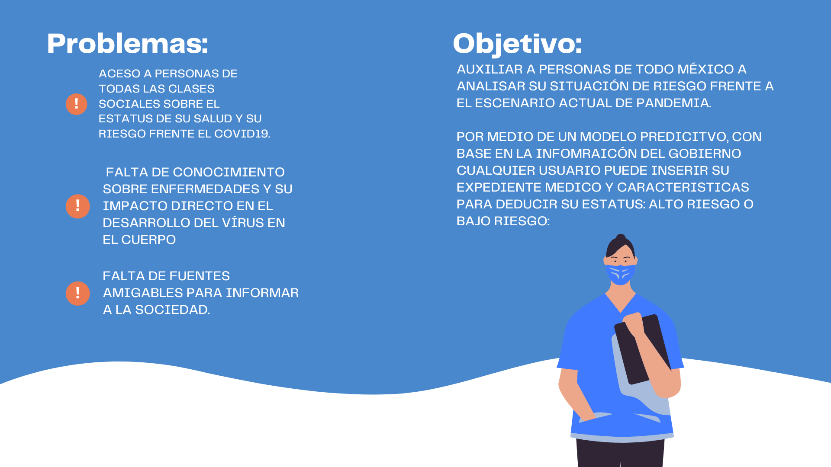
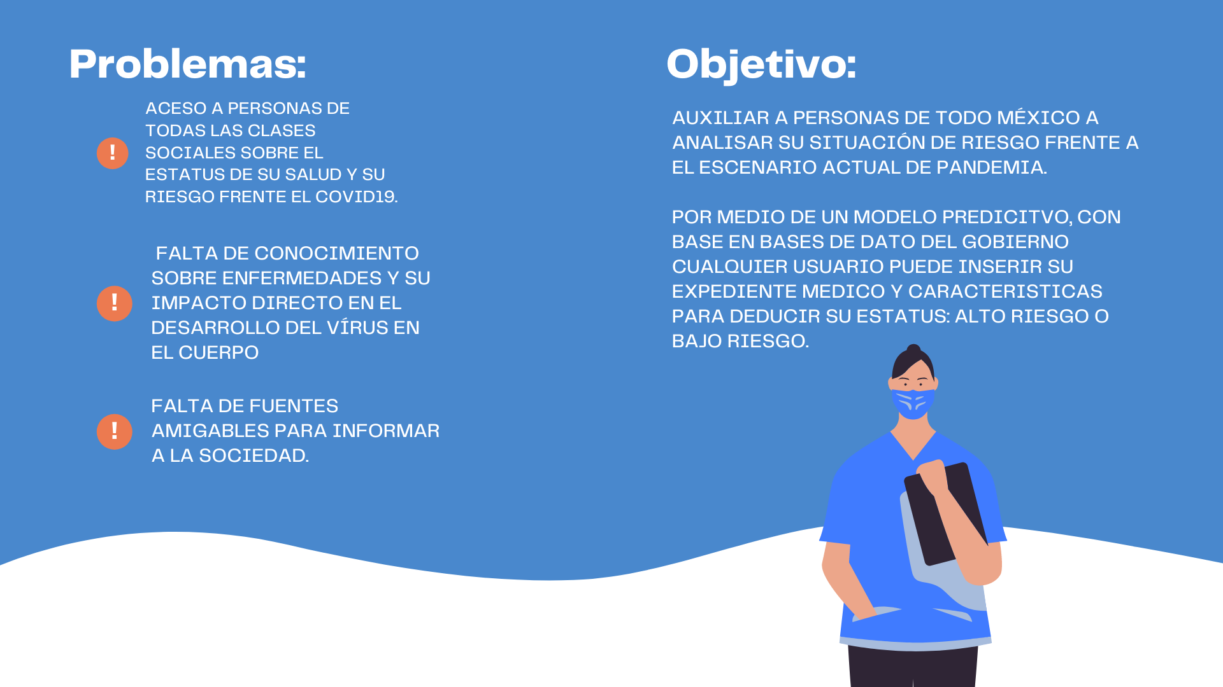
Objetivo

Slide 3
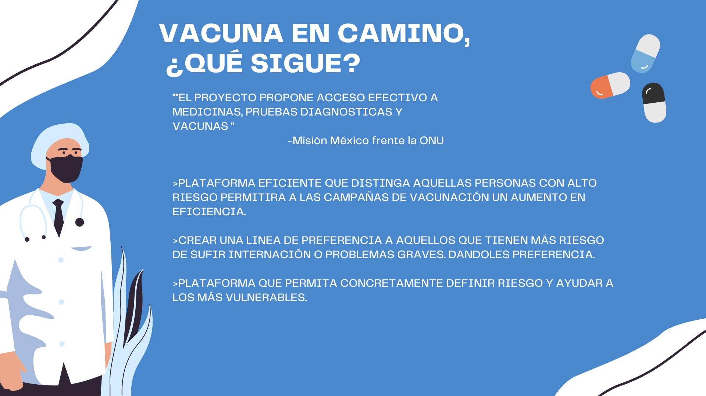
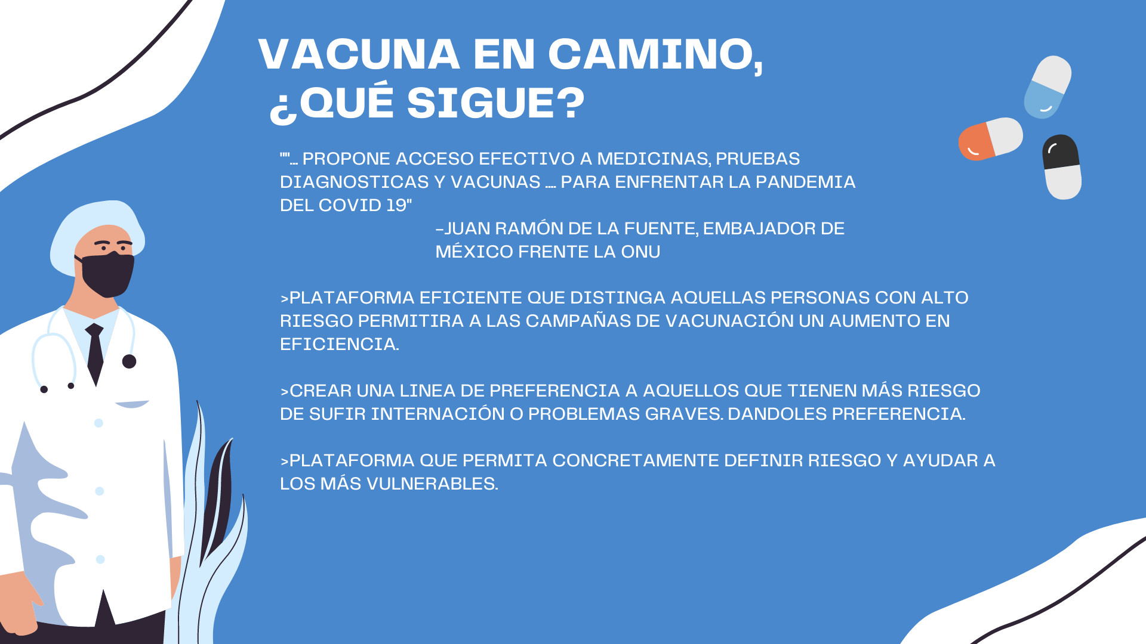

Slide 4
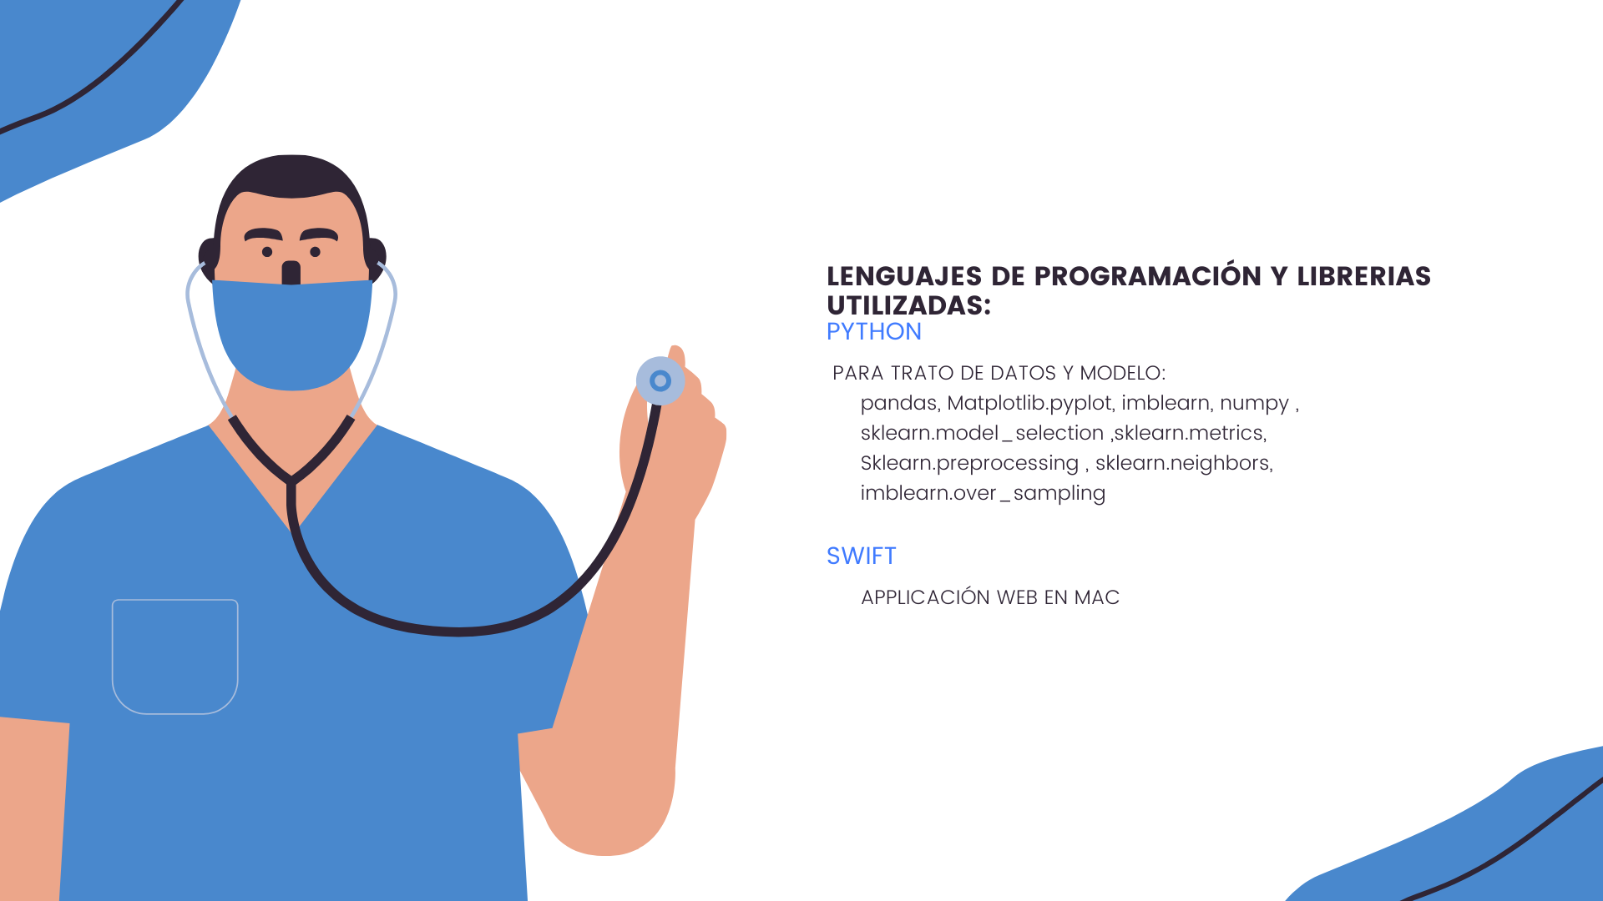

Slide 5
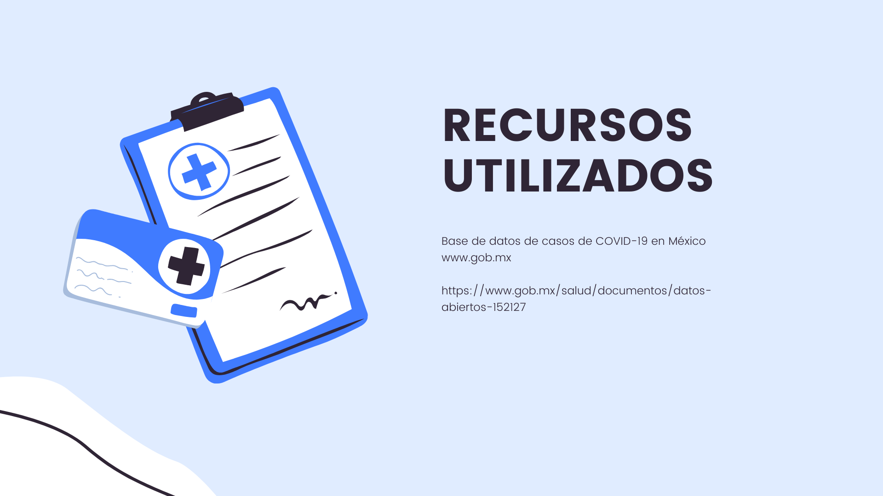
Recursos utilizados
Base de datos de casos de COVID-19 en México
https://www.kaggle.com/axelalemn/prediccion-de-defunciones-por-covid-19/data?select=mexico_covid19.csv

